Slide 1

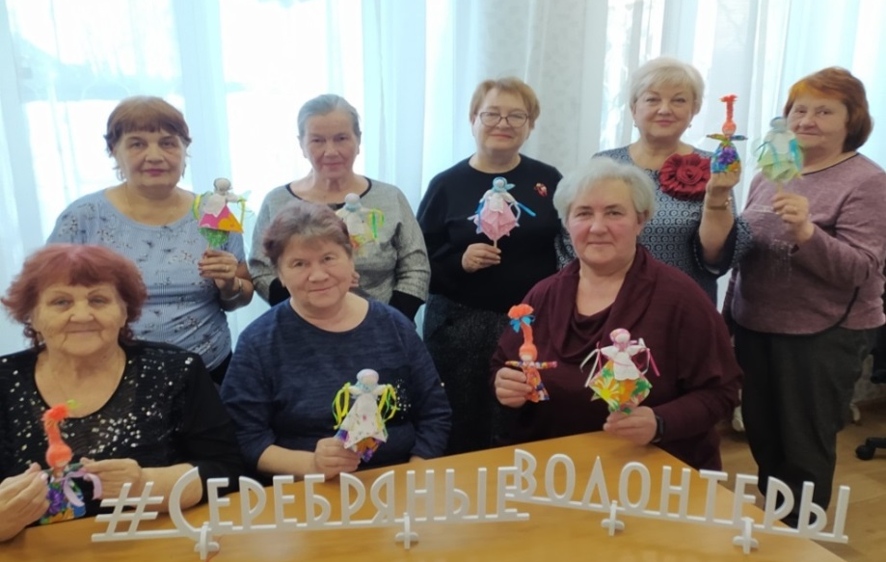
ИРКУТСКАЯ ОБЛАСТЬ
МИНИСТЕРСТВО СОЦИАЛЬНОГО РАЗВИТИЯ. ОПЕКИ И ПОПЕЧИТЕЛЬСТВА ИРКУТСКОЙ ОБЛАСТИ
ОБЛАСТНОЕ ГОСУДАРСТВЕННОЕ БЮДЖЕТНОЕ УЧРЕЖЕДНИЕ «УПРАВЛЕНИЕ СОЦИАЛЬНОЙ ЗАЩИТЫ И СОЦИАЛЬНОГО ОБСЛУЖИВАНИЯ НАСЕЛЕНИЯ ПО ШЕЛЕХОВСКОМУ РАЙОНУ»
Добровольческий проект
«ЦЕНТР
СЕРЕБРЯНОГО ВОЛОНТЕРСТВА»
Федосеева Ольга Сергеевна, заведующий
отделением срочного социального обслуживания

Slide 2
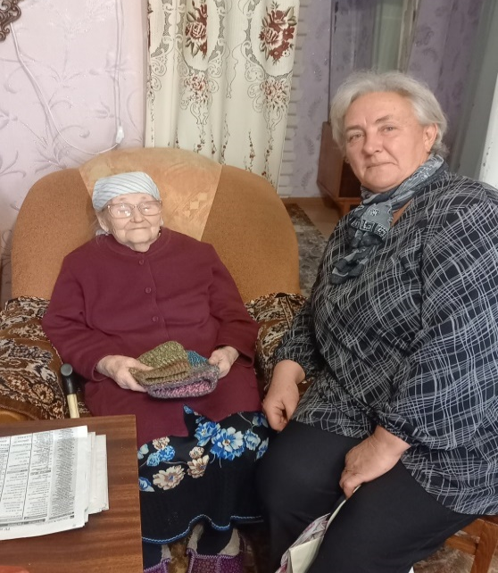
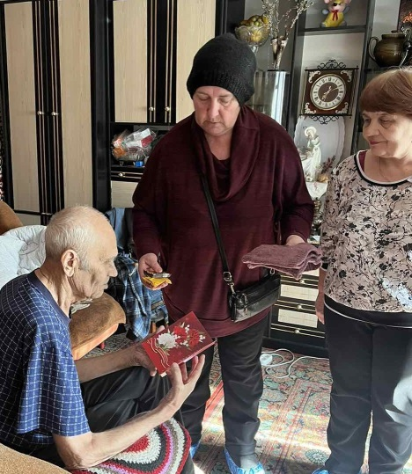
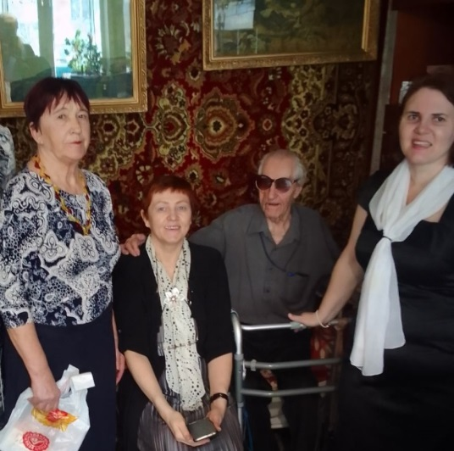
Добровольческий проект «ЦЕНТР СЕРЕБРЯНОГО ВОЛОНТЕРСТВА»
Актуальность создания Центра серебряного волонтерства
Быстрое развитие в последние годы добровольчества.
Постоянно возрастающее количество активных граждан старшего возраста
Значительная часть граждан старшего возраста чувствуют в себе значительный потенциал, активно берется за любые возможности, позволяющие проявлять инициативу.
Реальная необходимость в постоянном расширении форм деятельности лиц старшего возраста (участие в благотворительных акциях, творческая самореализация и др.).
В ОГБУ «УСЗСОН по Шелеховскому району» существует потребность среди получателей социальных услуг на дому в поддержке и помощи «серебряных» волонтеров.
Целевая аудитория проекта - граждане старшего возраста (55+), имеющие возможность и желание добровольно оказывать безвозмездную помощь гражданам пожилого возраста и инвалидам - получателям социальных услуг на дому ОГБУ «УСЗСОН по Шелеховскому району» и участвовать в различных видах благотворительной деятельности.

Slide 3
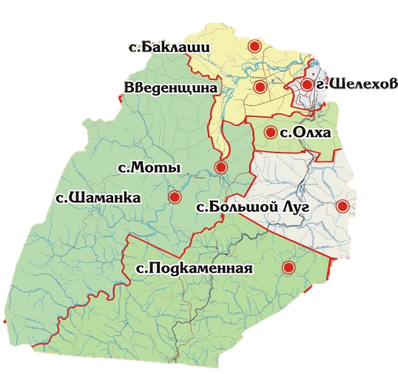
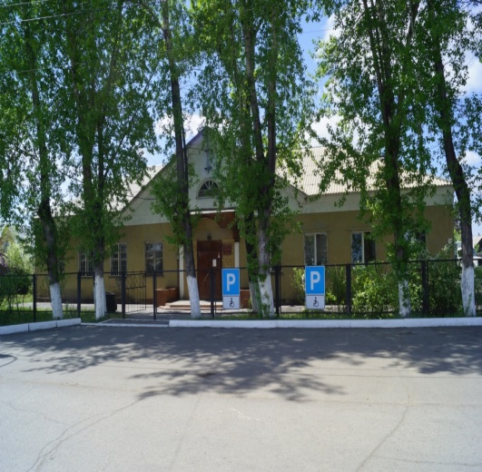
ПРОЕКТ «ЦЕНТР СЕРЕБРЯНОГО ВОЛОНТЕРСТВА» РЕАЛИЗУЕТСЯ НА БАЗЕ ОБЛАСТНОГО ГОСУДАРСТВЕННОГО БЮДЖЕТНОГО УЧРЕЖДЕНИЯ «УПРАВЛЕНИЕ СОЦИАЛЬНОЙ ЗАЩИТЫ И СОЦИАЛЬНОГО ОБСЛУЖИВАНИЯ НАСЕЛЕНИЯ ПО ШЕЛЕХОВСКОМУ РАЙОНУ»
ТЕРРИТОРИЯ ВНЕДРЕНИЯ ПРАКТИКИ
ОГБУСО «УСЗСОН по Шелеховскому району»
Дата государственной регистрации – 13.04.1992 г.
Общая площадь территории Центра составляет - 4059 кв.м.
Место расположения Центра:
Иркутская область,
г. Шелехов,
ул. Котовского, д. 37
Телефон: 8(39550)4-13-57
e-mail: kcson54@mail.ru
Сайт: https://усзн-шелехов.рф/
Обслуживаемая территория:
г. Шелехов и Шелеховский район

Slide 4
ОСНОВНАЯ ЦЕЛЬ И ЗАДАЧИ ПРАКТИКИ
Цель проекта - организация работы Центра серебряного волонтерства для вовлечения граждан старше 55 лет в добровольческую деятельность, формирование и популяризация «серебряного» волонтерства.
Изучить потребность получателей социальных услуг в помощи «серебряных» волонтеров.
Сформировать информационную среду «серебряного» волонтерства.
Организовать группу из числа граждан пожилого возраста – участников Центра серебряного волонтерства.
Сформировать необходимые компетенции и практические навыки у граждан старшего возраста для осуществления деятельности по различным направлениям «серебряного» волонтерства.
Организовать системную и действенную работу Центра серебряного волонтерства.
Пропагандировать занятие добровольческой деятельностью среди граждан пожилого возраста и вовлекать граждан пожилого возраста в Центр серебряного волонтерства.
Осуществлять анализ деятельности Центра серебряного волонтерства и разрабатывать предложения по совершенствованию деятельности.
ОСНОВНЫЕ ЗАДАЧИ

Slide 5
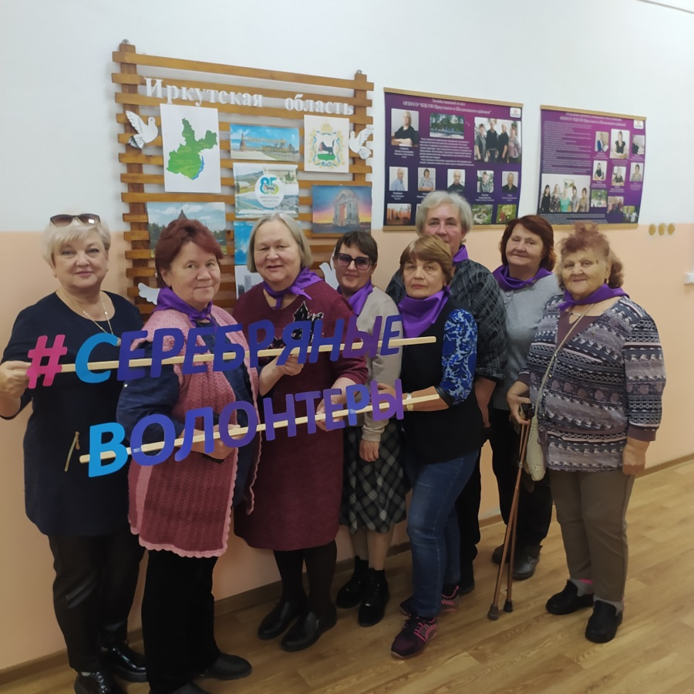
ЦЕНТР СЕРЕБРЯНОГО ВОЛОНТЕРСТВА
Центр серебряного волонтерства создан для вовлечения жителей г. Шелехова и Шелеховского района в волонтерскую деятельность и популяризации движения «серебряных» волонтеров.
Центр серебряного волонтерства объединяет добровольцев, обеспечивая их обучение, координацию и поддержку.
В настоящее время в деятельности Центра серебряного волонтерства принимают участие 25 добровольцев.
«Серебренные» волонтеры занимаются благотворительной деятельностью и принимают активное участие в мероприятиях для граждан старшего возраста (конкурсы, фестивали и др.)

Slide 6
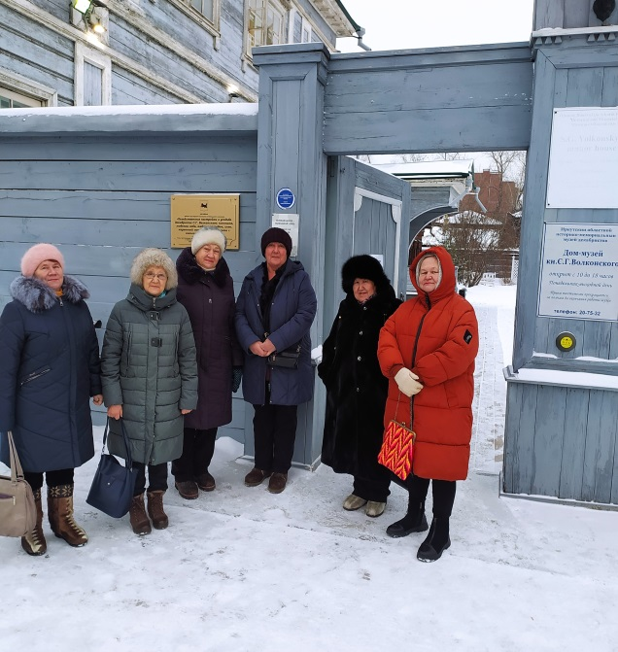
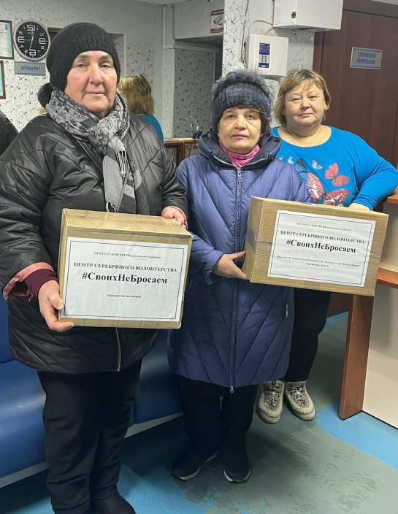
НАПРАВЛЕНИЯ РАБОТЫ ЦЕНТРА СЕРЕБРЯНОГО ВОЛОНТЕРСТВА
Проведение бесплатных творческих мастер-классов, в том числе для граждан с ментальными нарушениями и детей-инвалидов, школьников, детей с ОВЗ («Серебряная мастерская «Творим и дарим радость»)
Организация поздравлений получателей социальных услуг на дому с календарными праздниками, с вручением подарков и сувениров (коллектив «Музыкальная шкатулка»). Проведение благотворительных акций («Добрый урожай», «Теплый хлеб» и др.)
Организация экскурсий для получателей социальных услуг и проведение бесплатных творческих выставок (проект «Приглашаем на экскурсию»)
Участие в общероссийских, региональных, районных и городских акциях («Добро без границ», поддержка участников СВО и др.).
Оказание психологической помощи получателям социальных услуг («Психолог на связи»)
Обучение волонтерской деятельности, обмен опытом с добровольческими организациями Иркутской области и привлечение новых добровольцев.

Slide 7
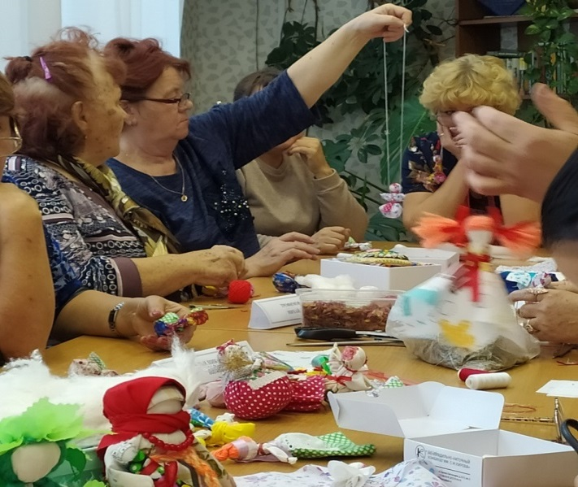
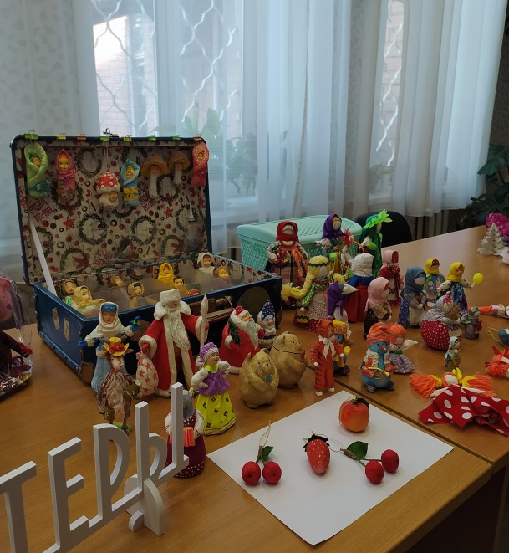
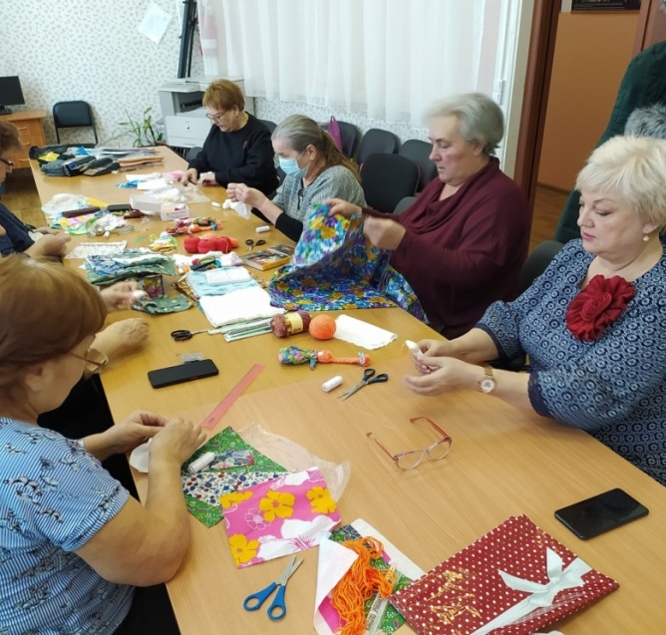
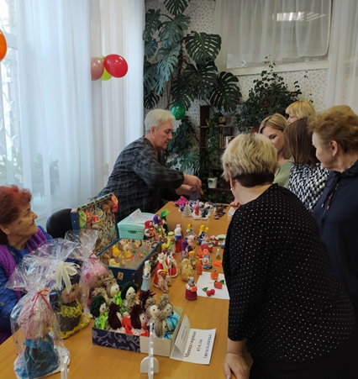
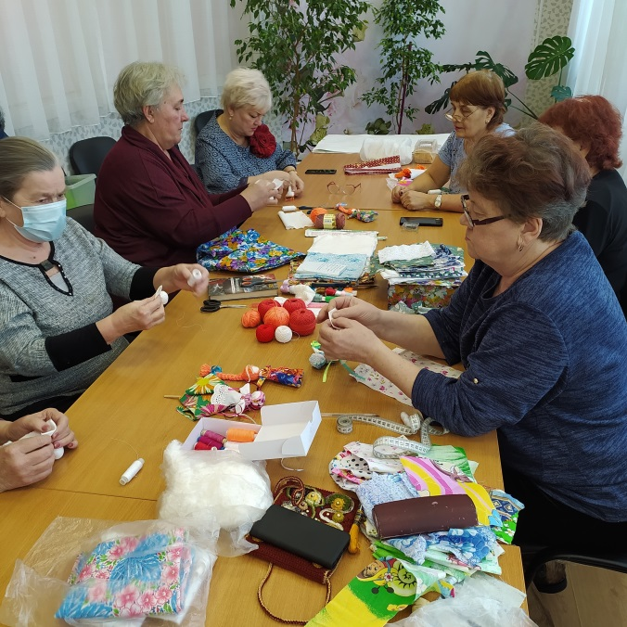
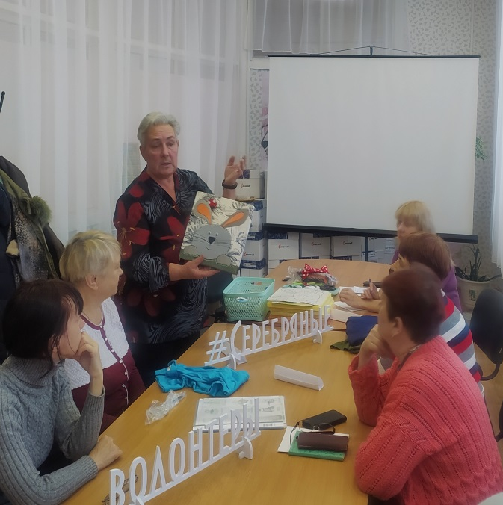
ТВОРЧЕСКИЕ МАСТЕР-КЛАССЫ И ВЫСТАВКИ

Slide 8
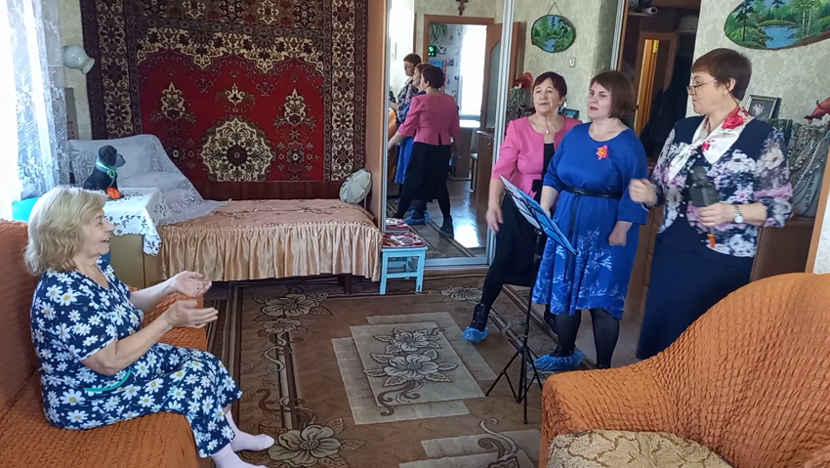
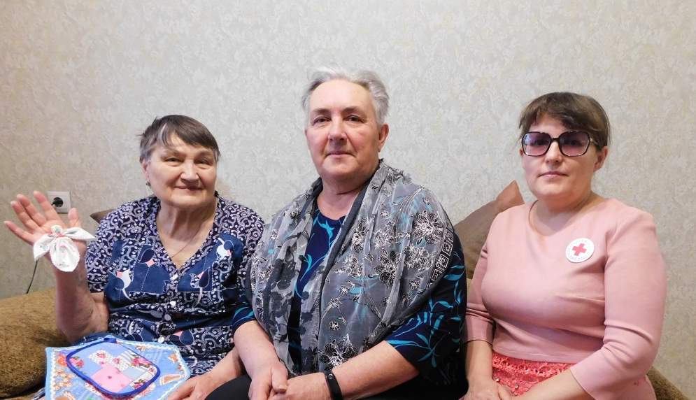
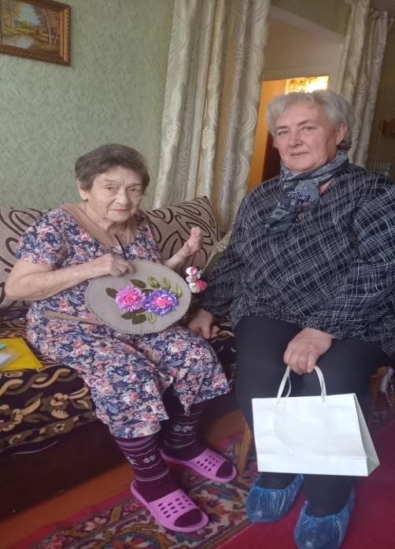
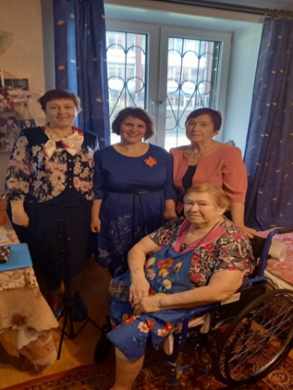
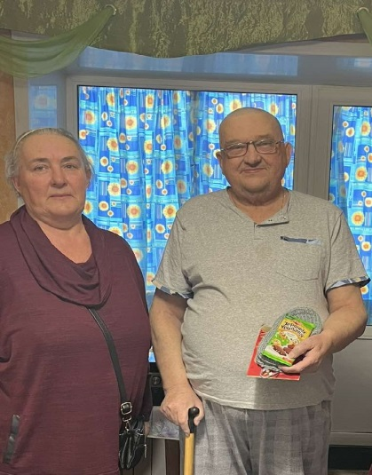
ПОЗДРАВЛЕНИЯ ПОЛУЧАТЕЛЕЙ СОЦИАЛЬНЫХ УСЛУГ НА ДОМУ

Slide 9
РЕСУРСНОЕ ОБЕСПЕЧЕНИЕ ПРАКТИКИ
Материальные ресурсы: - транспорт, мебель и оргтехника ОГБУ «УСЗСОН по Шелеховскому района».
Кадровые ресурсы: добровольцы Центра серебряного волонтерства; сотрудники ОГБУ «УСЗСОН по Шелеховскому району»; представители общественных организаций.
Финансовые ресурсы: затраты на ГСМ ( в зависимости от расстояний), приобретение расходных материалов для изготовления сувениров и подарков получателям социальных услуг – от 50 000 руб. в год.
Информационные ресурсы: Платформа DOBRO.RU https://dobro.ru/ СТАРШИЕ. ОНЛАЙН https://starshie.online/ Методические материалы Учебно-методического центра развития социального обслуживания г. Иркутска.

Slide 10
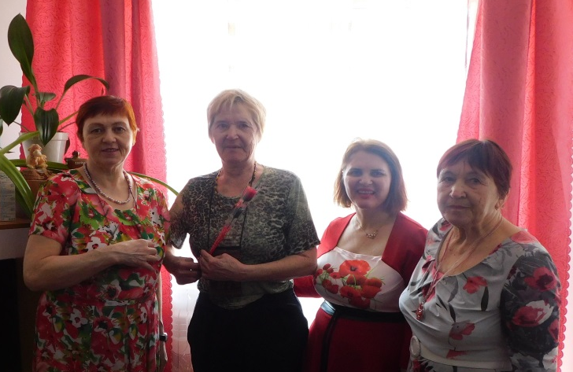
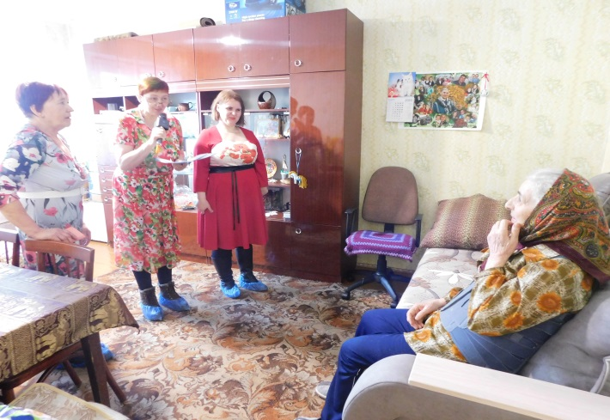
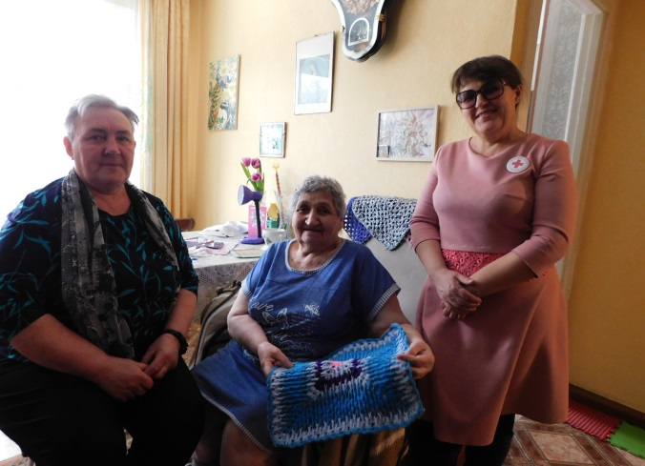
ОЦЕНКА РЕЗУЛЬТАТИВНОСТИ
Результаты работы Центра серебряного волонтерства
Поздравления и подарки получили более 300-т получателей социальных услуг на дому.
Ежемесячно проводятся бесплатные творческие мастер-классы, организуются выставки и экскурсии (охвачено более 200-т чл.).
Ежегодные социальные акции, для получателей социальных услуг на дому: «День пожилого человека», «День матери», «День инвалидов» и др.
В рамках проведения акции «Теплые вещи с теплыми словами» добровольцы проводят сбор предметов первой необходимости для участников СВО, участвуют в плетении маскировочных сетей, пошиве противодроновых одеял и др.)
Сформирована команда добровольцев Центра серебряного волонтерства.

Slide 11
ОЦЕНКА ВОЗМОЖНОСТИ ТИРАЖИРОВАНИЯ ПРАКТИКИ
Практика «Центр серебряного волонтерства» может быть использована (адаптирована) для применения в учреждениях социального обслуживания населения.
Подготовительный этап 2 мес.
Финансовые затраты на реализацию – от 50 тыс. рублей.
Информационно-справочный материал об организации работы размещен на сайте
https://усзн-шелехов.рф/

